Slide 1
BÀI THUYẾT TRÌNH MÔ HÌNH SCRUM Nhóm 7
Team members:
Đàm Văn Hoàng Bửu
Nguyễn Thị Minh Ánh

Slide 2
MÔ HÌNH PHÁT TRIỂN PHẦN MỀM TRUYỀN THỐNG (MÔ HÌNH THÁC NƯỚC)
KHÔNG THƯỜNG XUYÊN NHẬN ĐƯỢC PHẢN HỒI TỪ KHÁCH HÀNG
KHÓ QUẢN LÍ ĐƯỢC RỦI RO TRONG QUÁ TRÌNH PHÁT TRIỂN
XÁC ĐỊNH YÊU CẦU
THIẾT KẾ
LẬP TRÌNH
KIỂM THỬ
VẬN HÀNH
BẢO TRÌ

Slide 3
SỰ RA ĐỜI CỦA MÔ HÌNH SCRUM
Nhằm mang đến một phương pháp phát triển phần mềm linh hoạt để đưa sản phẩm đến tay người dùng một cách nhanh nhất, bám sát nhu cầu thay đổi của khách hàng.

Slide 4
CÁC VAI TRÒ TRONG SCRUM

Slide 5
SCRUM ROLES
PRODUCT OWNER
SCRUM MASTER
SCRUM TEAM
Phụ trách sản phẩm, quyết định tính năng, thứ tự, độ ưu tiên trong quá trình phát triển dự án
Là khách hàng hiểu biết về Scrum hoặc là project manager, BrSE, BA,…
Người chịu trách nhiệm làm cho quy trình chạy trơn tru, để loại bỏ những trở ngại mà tác động đến năng suất, và tổ chức, tạo điều kiện cho các cuộc họp quan trọng.
Có thể là Tester hoặc Leader
Tham gia trực tiếp vào dự án
Đòi hỏi khả năng tụ tổ chức, tự quản lí công việc theo cam kết và trách nhiệm
BA, tester, programmer, coder, designer,…

Slide 6
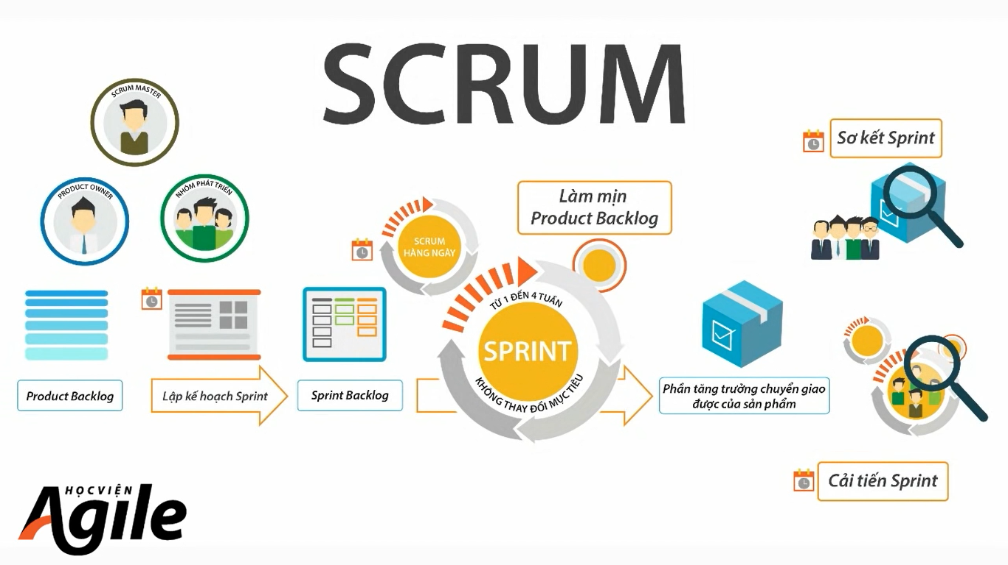
SCRUM VẬN HÀNH NHƯ THẾ NÀO?

Slide 7
SCRUM VẬN HÀNH NHƯ THẾ NÀO?
Scum chia nhỏ dự án ra thành nhiều vòng lặp phát triển được gọi là Sprint.
Độ dài của mỗi Sprint do Product Owner quyết định, thường khoảng dưới 4 tuần.
Một sprint hoàn thành một chức năng, mục đích nào đó trong toàn hệ thống. Các nhiệm vụ của sprint được chia thành danh mục, đội phát triển sẽ làm việc và đánh giá lại sao cho đạt mục tiêu ban đầu trong khoảng thời gian đề ra.

Slide 8


NGUYÊN TẮC HOẶT ĐỘNG CỦA SPRINT
Sprint hoạt động theo nguyên tắc ĐÓNG KHUNG THỜI GIAN
Vậy ĐÓNG KHUNG THỜI GIAN là gì ??

Slide 9
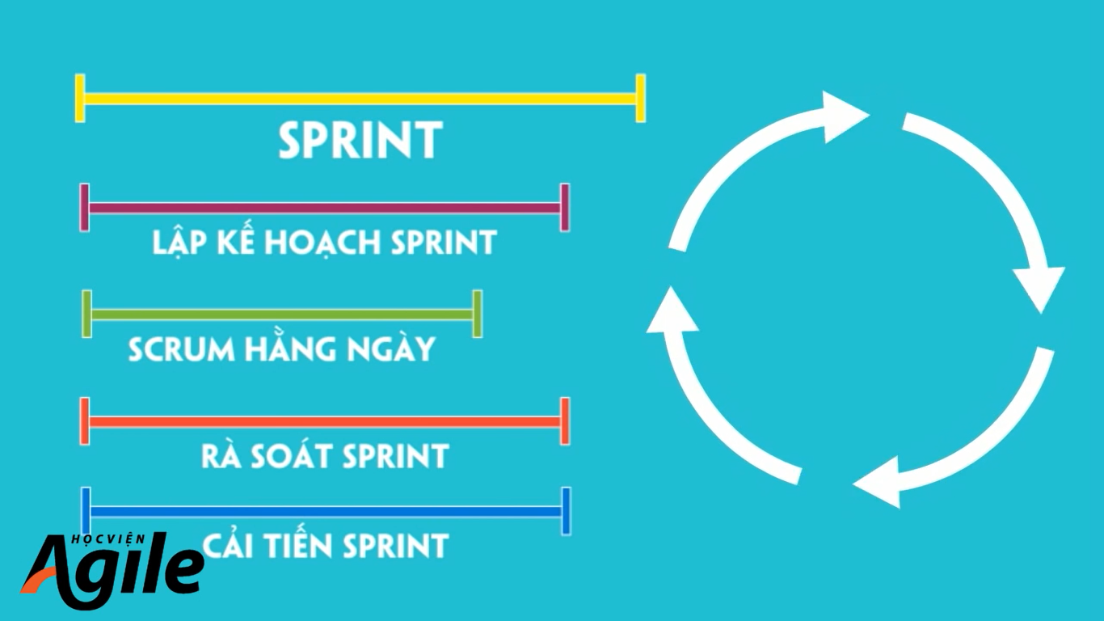
ĐÓNG KHUNG THỜI GIAN LÀ GÌ?
- Xác định khoảng thời gian hữu hạn cho từng hoạt động.
- Đưa ra một mốc thời gian bắt đầu và kết thúc cho hoạt động đó.
- Chấm dứt khi khung thời gian kết thúc, bất kể đã hoàn thành hay không.

Slide 10
SPRINT VẬN HÀNH NHƯ THẾ NÀO?
START
Product Backlog
Sprint Backlog

Slide 11
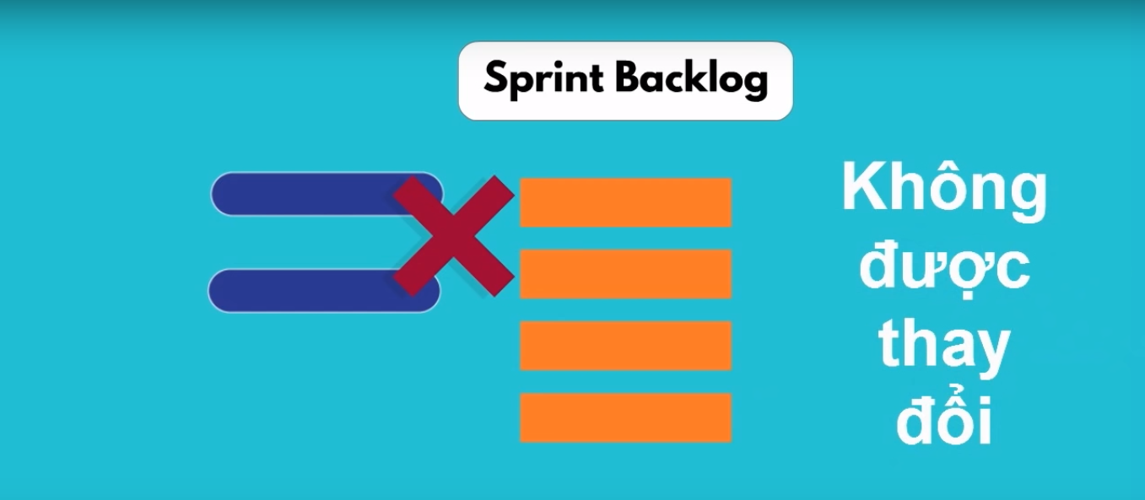
SPRINT VẬN HÀNH NHƯ THẾ NÀO?
Trong khi một Sprint đang thực hiện, không có bất kì một hạng mục nào được thêm vào Sprint Backlog.
Chúng chỉ được thay đổi trong Sprint tiếp theo

Slide 12

SPRINT VẬN HÀNH NHƯ THẾ NÀO?
Hằng ngày, Scrum Master tổ chức cho Đội sản xuất họp hằng ngày trong khoảng 15 phút để Nhóm Phát triển chia sẻ tiến độ công việc cũng như chia sẻ các khó khăn gặp phải trong quá trình phát triển phần mềm suốt một Sprint.
Nội dung cuộc họp sẽ xoay quanh các câu hỏi sau:
- Hôm qua đã làm gì?
- Hôm nay sẽ làm gì?
- Có khó khan trở ngại không?

Slide 13
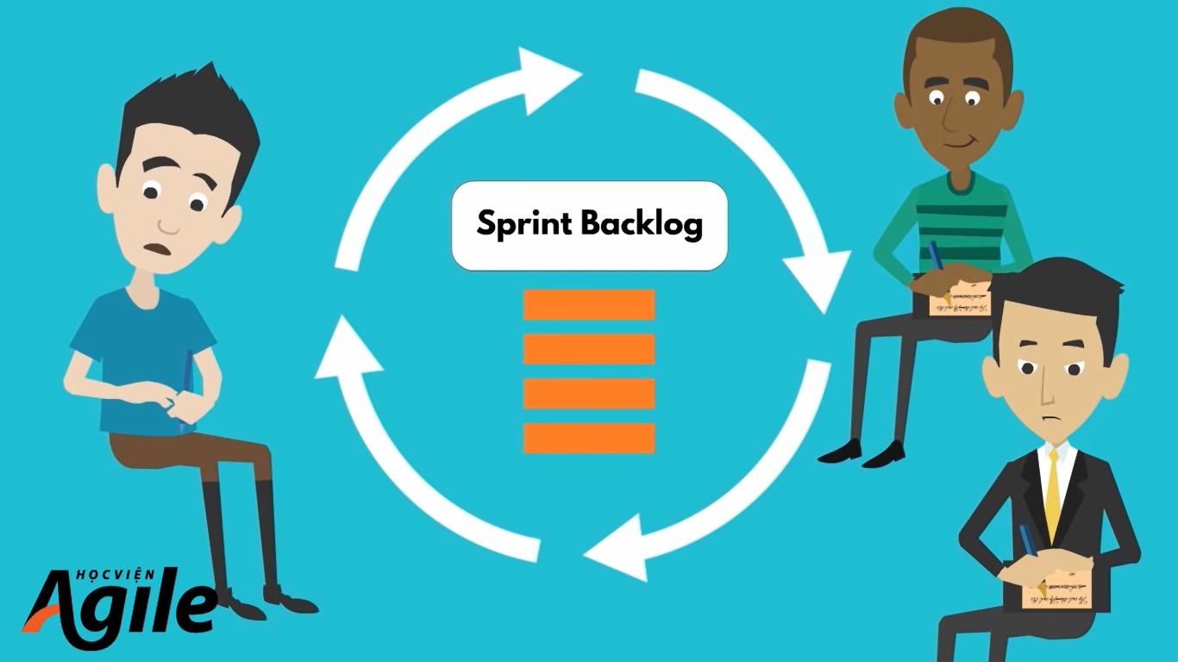
SPRINT VẬN HÀNH NHƯ THẾ NÀO?
Trong quá trình hoạt động, vai trò và sự cộng tác của các cá nhân là vô cùng quan trọng

Slide 14
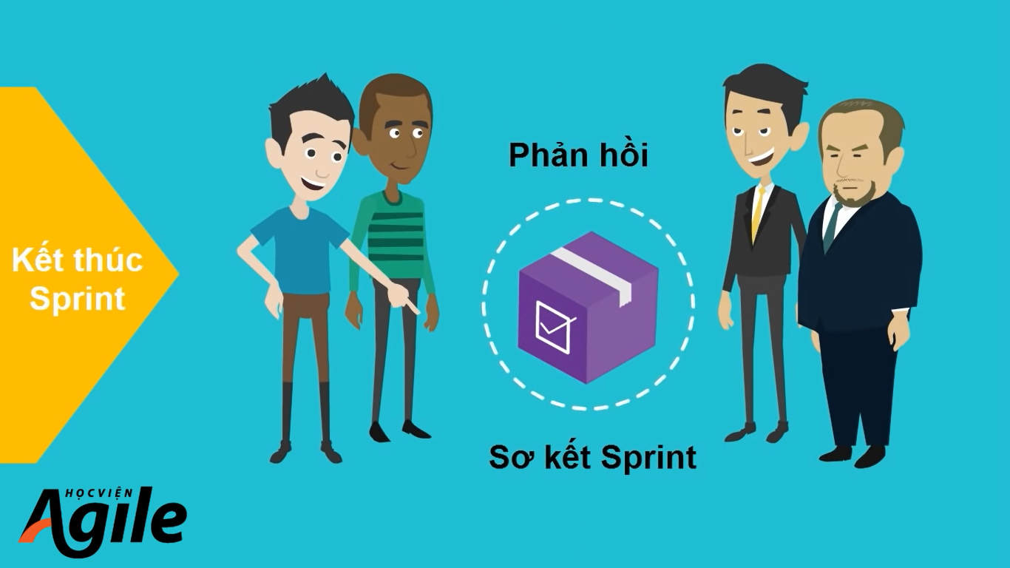
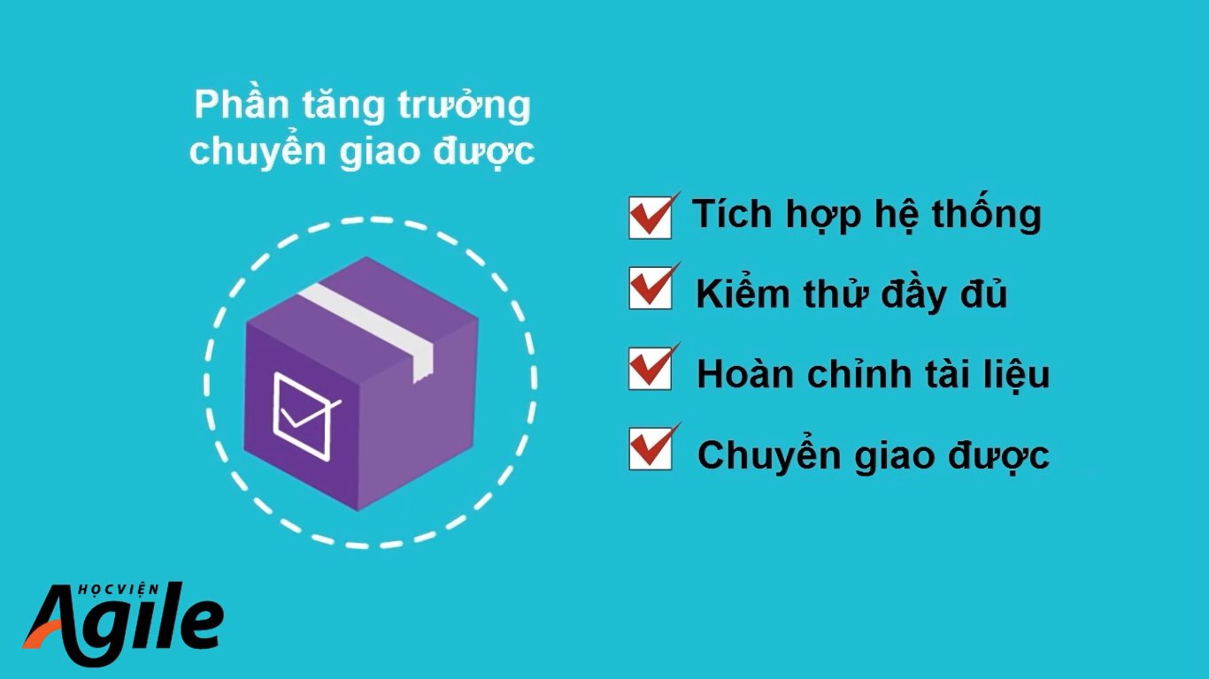
SPRINT VẬN HÀNH NHƯ THẾ NÀO?
Cuối Sprint, nhóm phát triển cùng với Product Owner sẽ có buổi họp rà soát lại các công việc đã hoàn tất (DONE) trong Sprint vừa qua, tiếp nhận phản hồi từ khách hàng và đề xuất các chỉnh sửa hoặc thay đổi cần thiết cho sản phẩm. Nó được gọi là Sprint Review (Họp sơ kết Sprint).
Sau đó, Sprint Retrospective (Họp cải tiến Sprint) dưới sự trợ giúp của Scrum Master, nhóm phát triển sẽ rà soát lại toàn diện Sprint vừa kết thúc và tìm cách cải tiến quy trình làm việc cũng như bản thân sản phẩm.

Slide 15
SO SÁNH SCRUM VỚI MÔ HÌNH THÁC NƯỚC VÀ XOẮN ỐC
Đặc điểm | Thác nước | Xoắn ốc | Scrum
Xác định các giai đoạn phát triển | Bắt buộc | Bắt buộc | Chỉ có giai đoạn lập kế hoạch và kết thúc
Sản phẩm cuối cùng | Được xác định trong quá trình lập kế hoạch | Được xác định trong quá trình lập kế hoạch | Xác định trong quá trình xây dựng dự án
Chi phí sản phẩm | Được xác định trong quá trình lập kế hoạch | Thay đổi cục bộ | Xác định trong quá trình xây dựng dự án
Ngày hoàn thành sản phẩm | Được xác định trong quá trình lập kế hoạch | Thay đổi cục bộ | Xác định trong quá trình xây dựng dự án
Đáp ứng với môi trường sử dụng | Trong kế hoạch ban đầu | Trong kế hoạch ban đầu | Xuyên suốt từ kế hoạch đến xây dựng và kết thúc
Kinh nghiệm trao đổi | Đào tạo trước cho đến khi bắt tay làm dự án | Đào tạo trước cho đến khi bắt tay làm dự án | Thực hiện trong quá trình làm dự án
Khả năng thành công | Thấp | Trung bình thấp | Cao

Slide 16
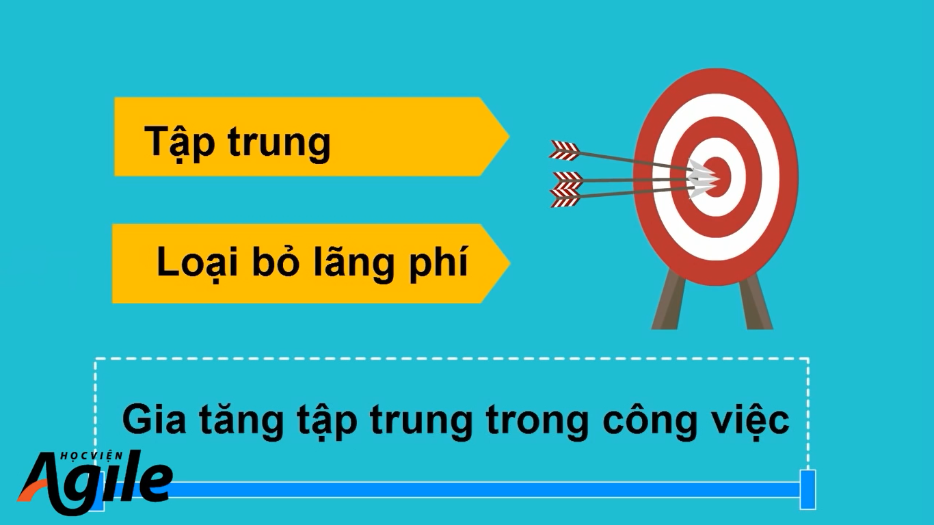



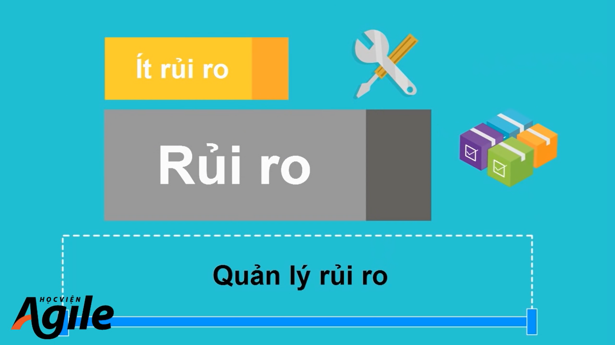
ĐIỂM MẠNH CỦA MÔ HÌNH SCRUM
Đầu tiên, việc mô hình Scrum chia nhỏ dự án thành nhiều Sprint hoạt động theo nguyên tắc ĐÓNG KHUNG thời gian đã kế thừa nhiều lợi ích của đóng khung thời gian:
Gia tăng tập trung công việc
Tối ưu hóa công việc
Tăng năng suất công việc
Phản hồi nhanh
Quản lí rủi ro
Đầu tiên, việc mô hình Scrum chia nhỏ dự án thành nhiều Sprint hoạt động theo nguyên tắc ĐÓNG KHUNG thời gian đã kế thừa nhiều lợi ích của đóng khung thời gian:
Gia tăng tập trung công việc
Tối ưu hóa công việc
Tăng năng suất công việc
Phản hồi nhanh
Quản lí rủi ro

Slide 17
ĐIỂM MẠNH CỦA MÔ HÌNH SCRUM
Ngoài những thế mạnh bắt nguồn từ việc đóng khung thời gian mô hình thời còn có lợi ích khác có thể suy ra được là:
Có khả năng áp dụng cho những dự án mà yêu cần của khách hang không rõ ràng ngay từ đầu.

Slide 18
ĐIỂM YẾU CỦA MÔ HÌNH SCRUM
Đòi hỏi trình độ của các thành viên cao và phải hiểu biết về mô hình Scrum.
Khó xác định về việc ngân sách và thời gian.
Vì luôn lắng nghe phản hồi của khách hang nên thời gian sẽ kéo dài khi có quá nhiều thay đổi từ khách hang.
Nếu PO không thực hiện tốt nhiệm vụ sẽ ảnh hưởng lớn đến kết quả chung (phụ thuộc cao vào vai trò của PO)

Slide 19
SỬ DỤNG MÔ HÌNH SCRUM KHI NÀO
Nhu cầu khách hàng và yêu cầu về giải pháp thay đổi thường xuyên
Cần cộng tác chặt chẽ với khách hàng và có thể cung cấp các phản hồi nhanh, khách hàng nắm rõ hơn về những gì họ mong muốn
Vấn đề rất phức tạp, giải pháp không rõ từ đầu và phạm vi cũng không được xác định rõ
Đặc tả sản phẩm có thể thay đổi, và những sáng tạo đột phá luôn được ưu tiên
Công việc có thể bẻ nhỏ thành từng phần và có thể được thực thi trong những phân đoạn lặp ngắn
Những thay đổi ở phút chót có thể quản lí được
Những sai sót có thể mang lại những bài học chứ không mang đến những thảm họa.

Slide 20




THANKS FOR WATCHING!!

